Slide 1



Педагогическая (заявительная) аттестация
в информационной системе на портале edu.tatar.ru
Педагог подает электронное заявление на категорию (согласно требованиям) через личный кабинет
Прикрепляет пакет документов
Кураторы ОО, МР проверяют
В назначенный экспертной комиссией день педагог сдает компьютерное тестирование
    Приказ МО и Н РФ №276 от 07.04.2014г.
«Об утверждении Порядка проведения аттестации педагогических работников
организаций, осуществляющих образовательную деятельность»
Приказ МО и Н РТ от 25.07.2014 № под-4231/14.
«Об утверждении Административного регламента Министерства образования и науки
Республики Татарстан по предоставлению государственной услуги по аттестации
педагогических работников организаций, осуществляющих образовательную деятельность в Республике Татарстан, в целях установления квалификационной категории»

Slide 2

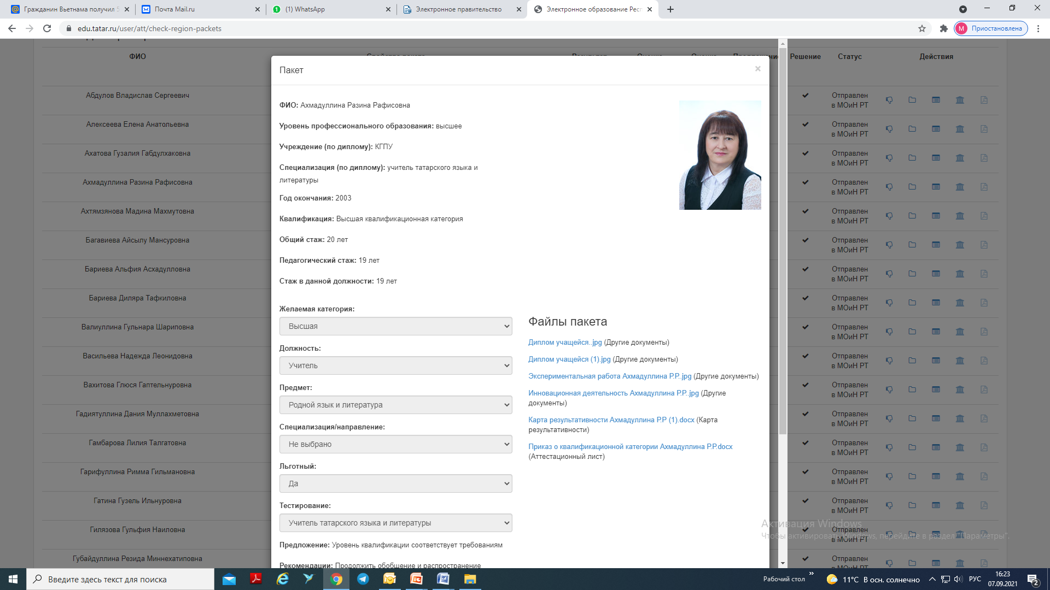
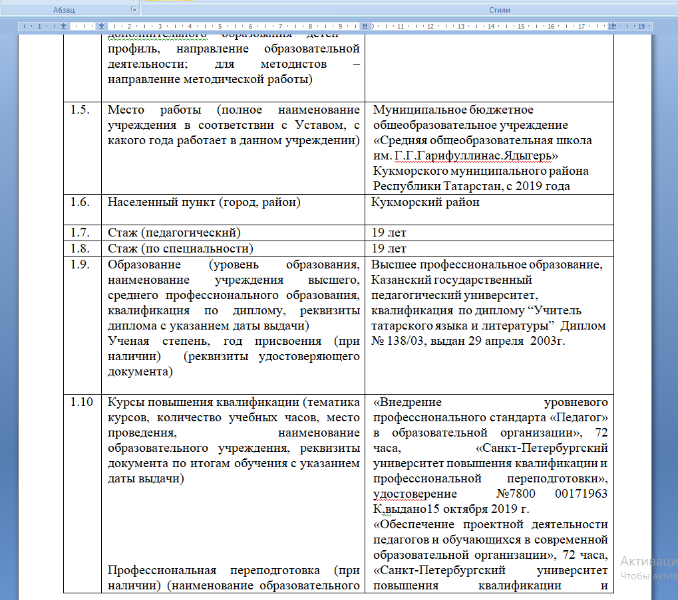
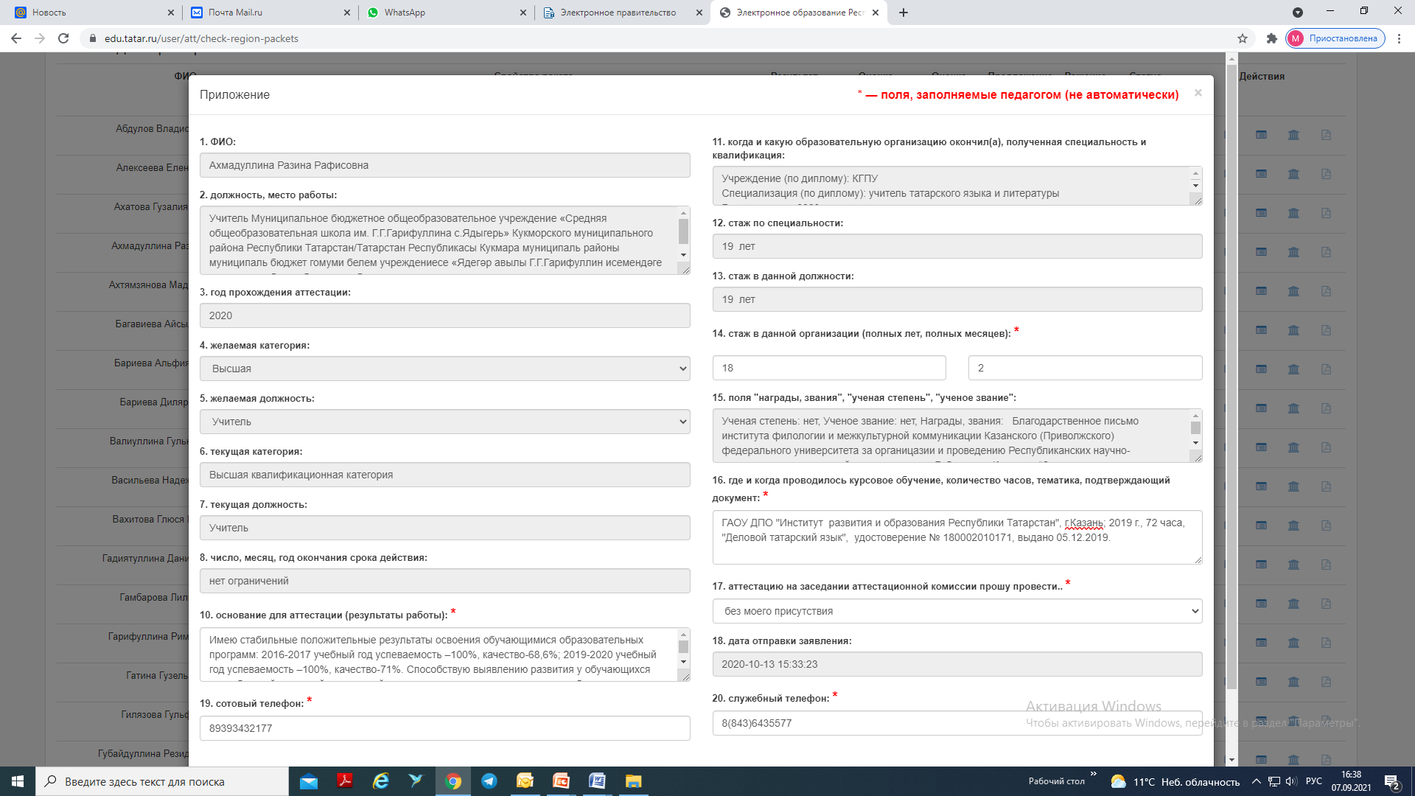
Типичные ошибки

Slide 3
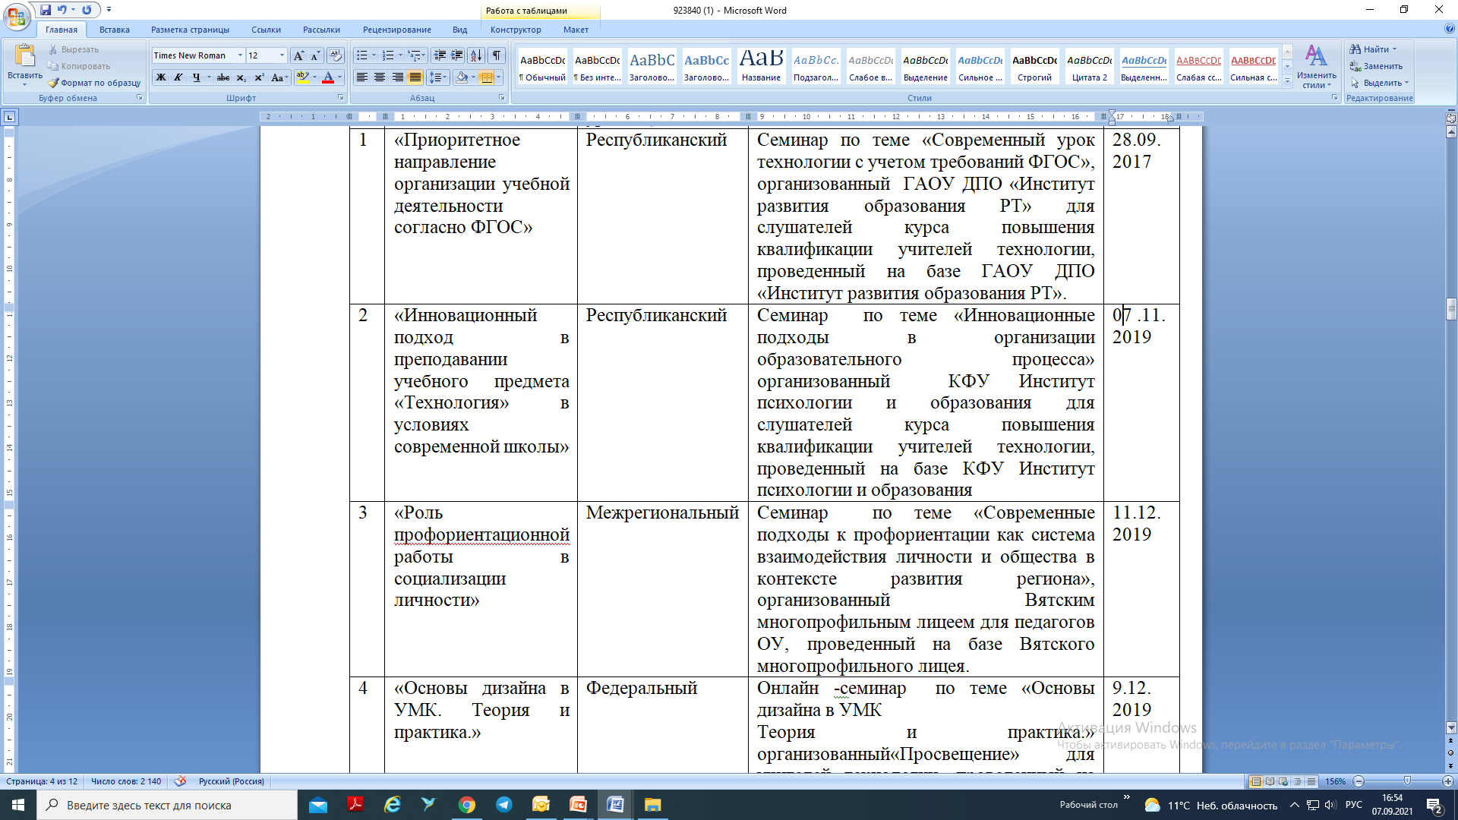
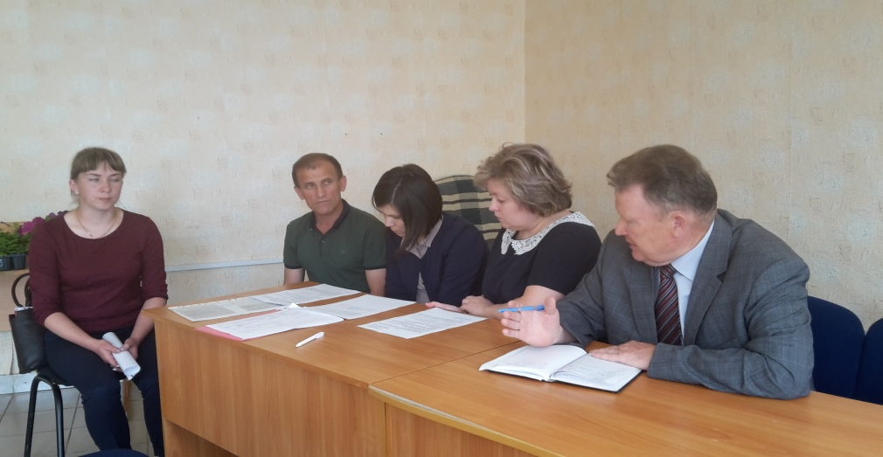
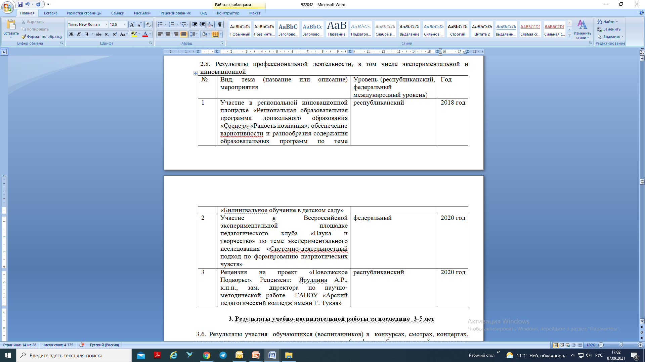
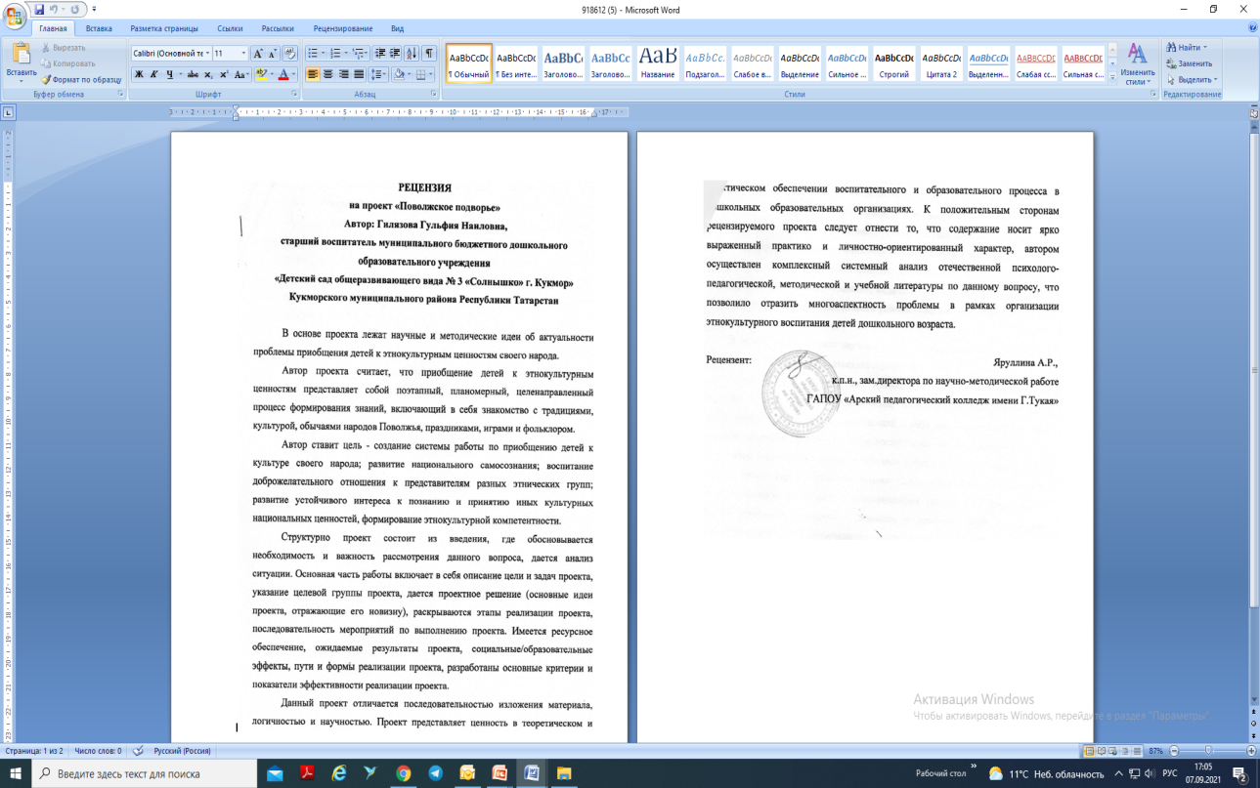
Типичные ошибки

Slide 4
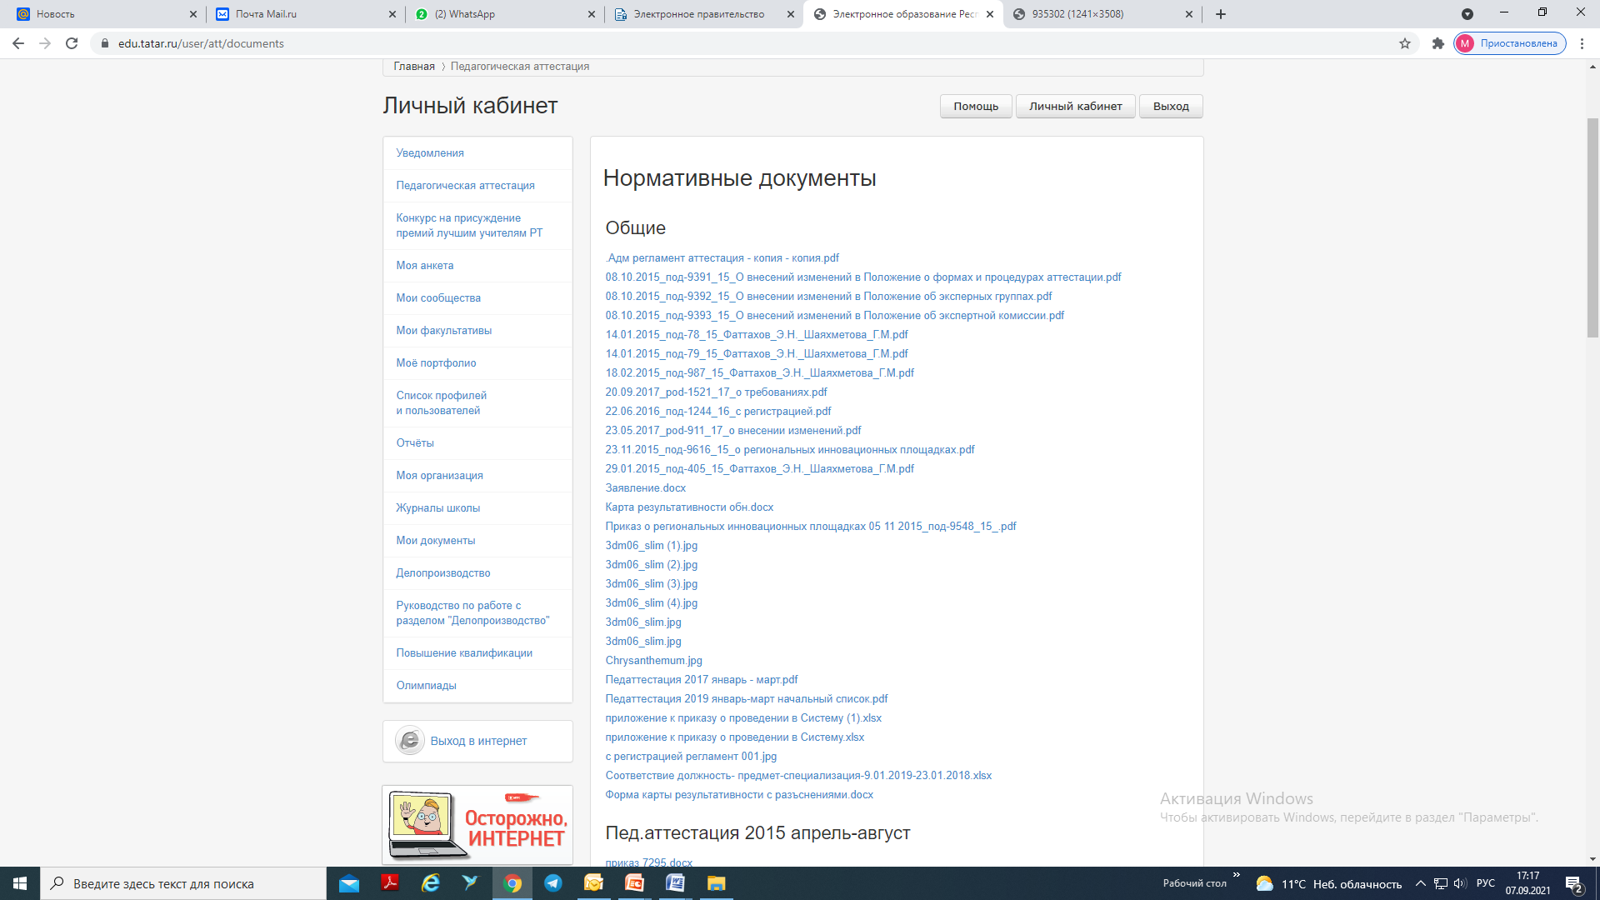
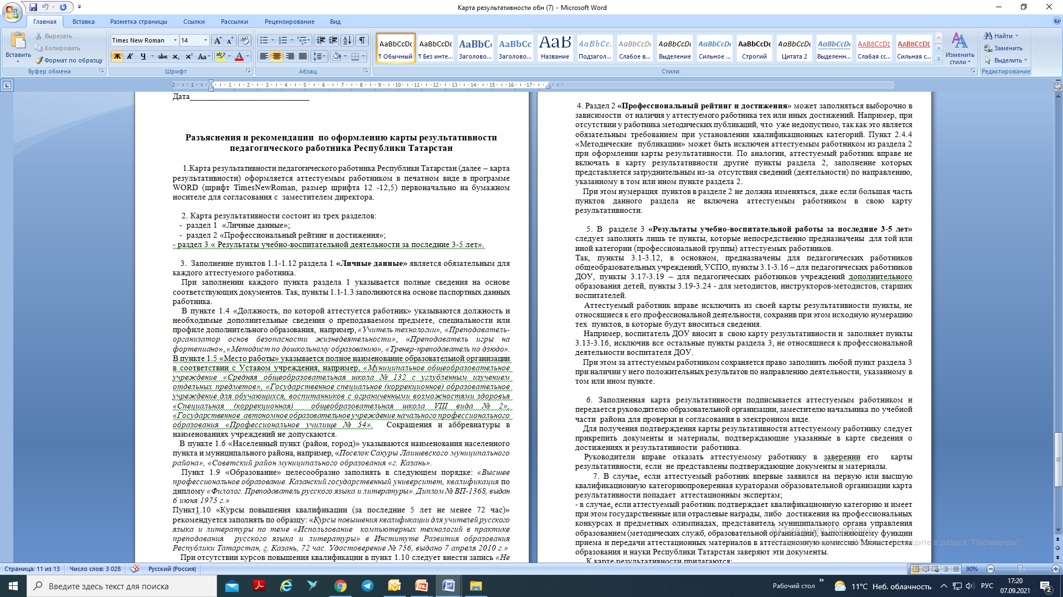

Карту результативности необходимо заполнять в соответствии с рекомендациями, размещенными в Системе

Slide 5
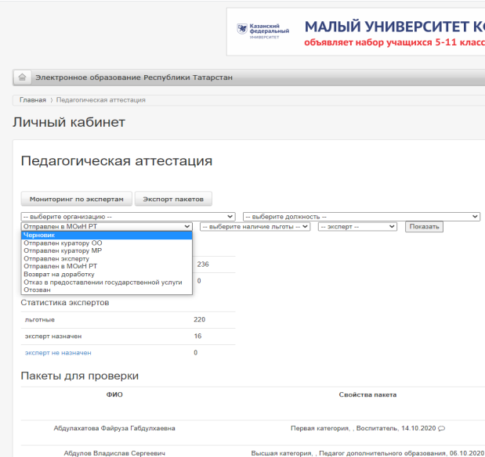
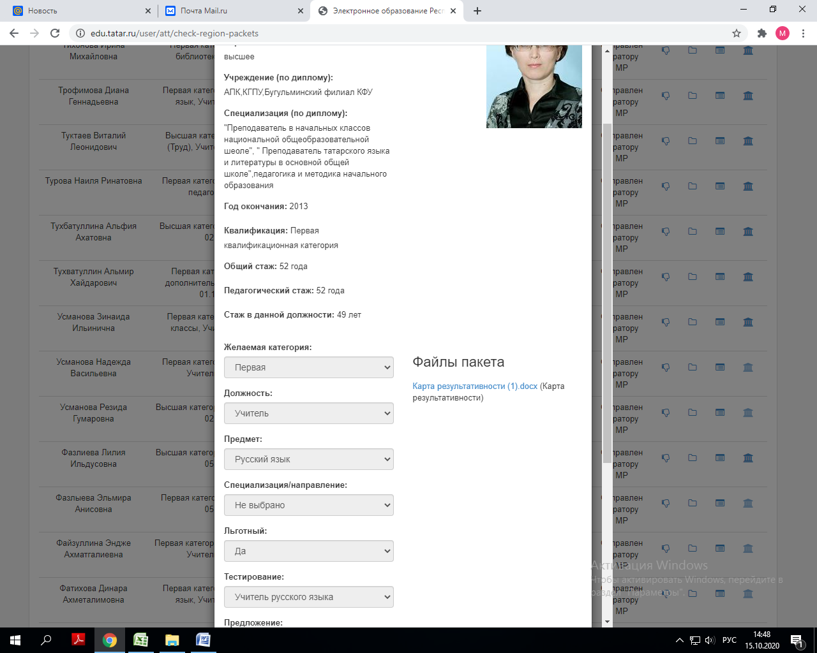
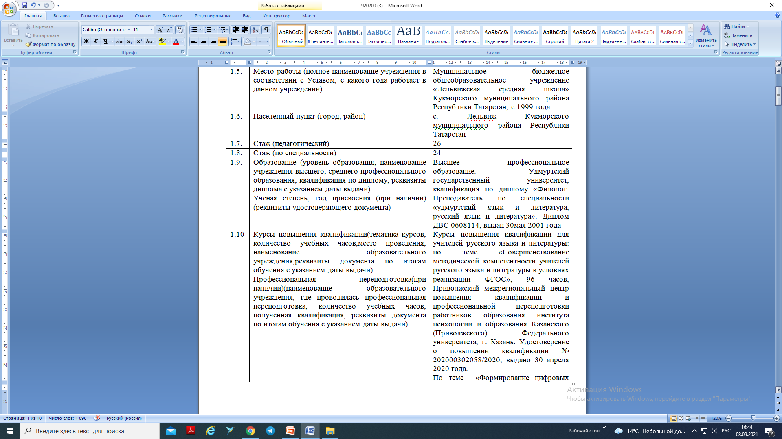
ОШИБКИ

Slide 6
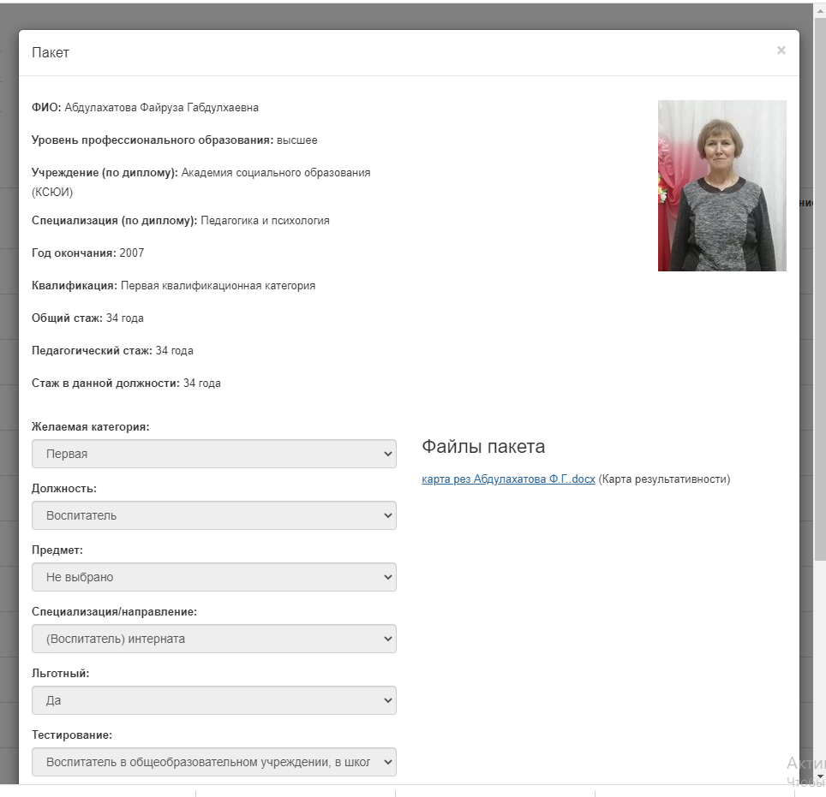
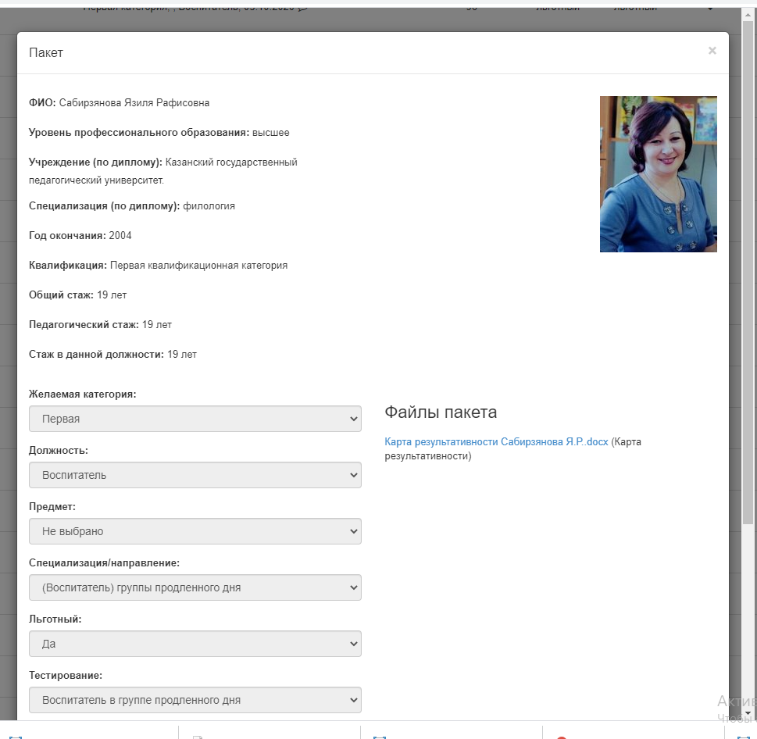
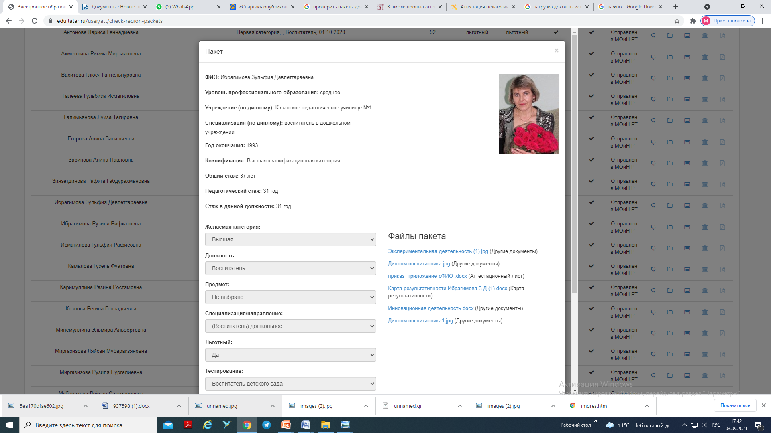

При выборе направления
и должности

Slide 7
Педагогическая аттестация в информационной системе «Электронное образование в Республике Татарстан»
В хранилище загрузить обязательные документы согласно желаемой категории и свойства пакета «Льготный- Да/Нет»
п.36, п.37 Порядка РФ
Административный регламент МО и Н РТ
На первую:
1. Заявление заявителя о проведении аттестации в целях установления квалификационной категории (ТОЛЬКО электронное).
2. Карта результативности аттестуемого работника.
+ на высшую:
3. Заверенная копия приказа + приложение с фио аттестуемого (Подчеркнуть).
4. Документ о ведении инновационной деятельности на высшую квалификационную категорию.
5. Документ, подтверждающий участие обучающихся (воспитанников) аттестуемого педагогического работника в олимпиадах, смотрах, конкурсах, соревнованиях, проходивших в течение последних пяти лет перед аттестацией на высшую квалификационную категорию (не более одного подтверждающего документа на 1-2 л.).
Аттестуемые, подлежащие экспертизе, обязательно прикрепляют лист самооценки. Проходят по программе MGrade

Slide 8
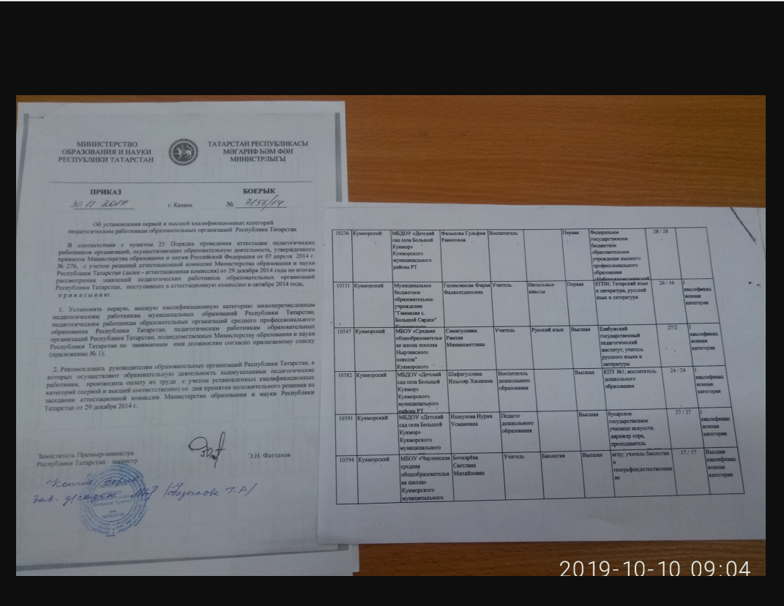


Slide 9
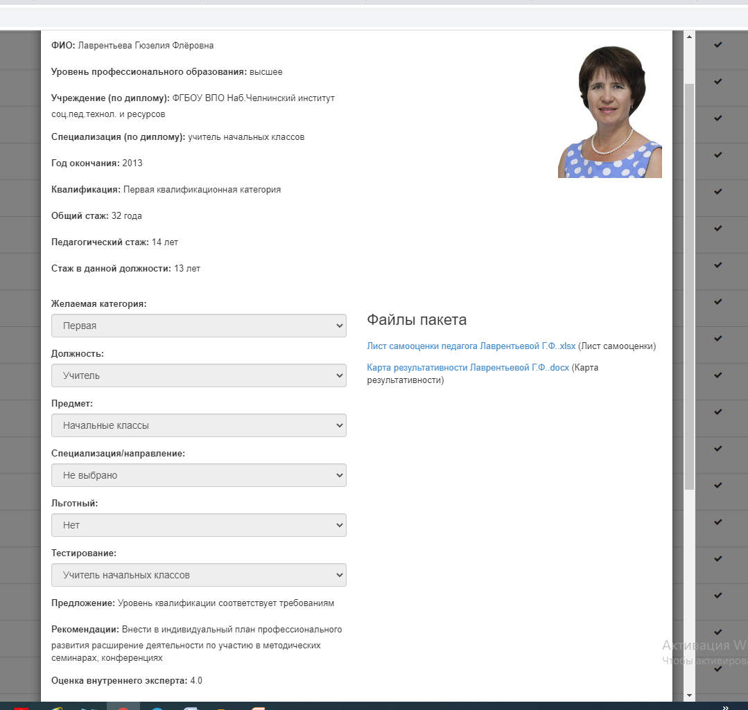
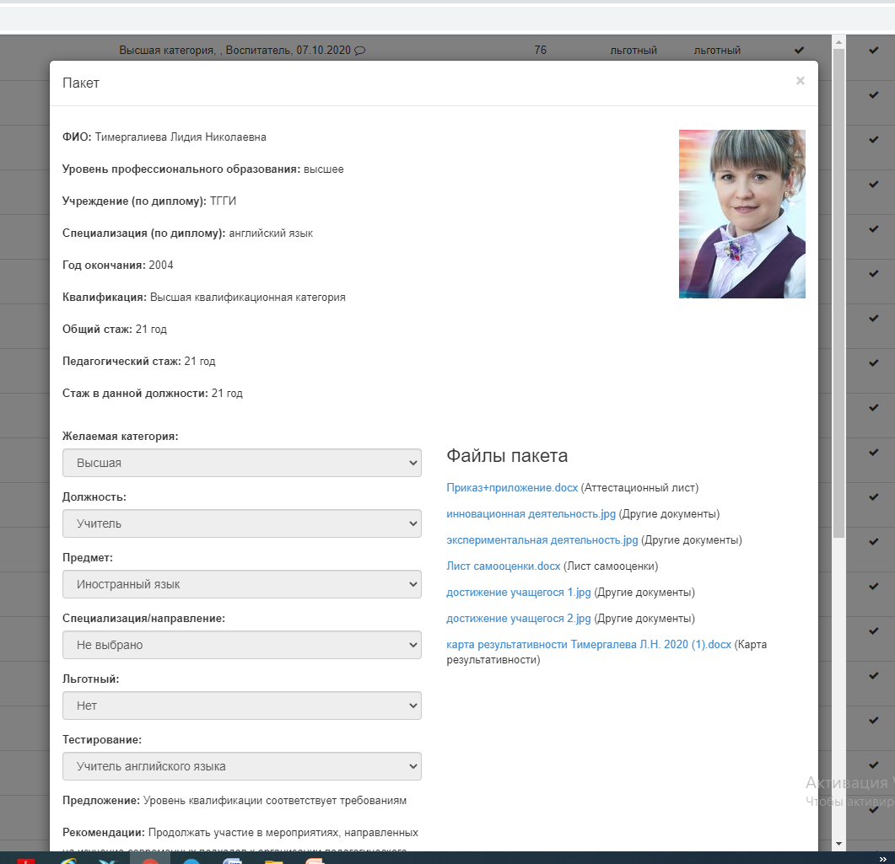
На первую кв. категорию
На высшую кв. категорию

Slide 10
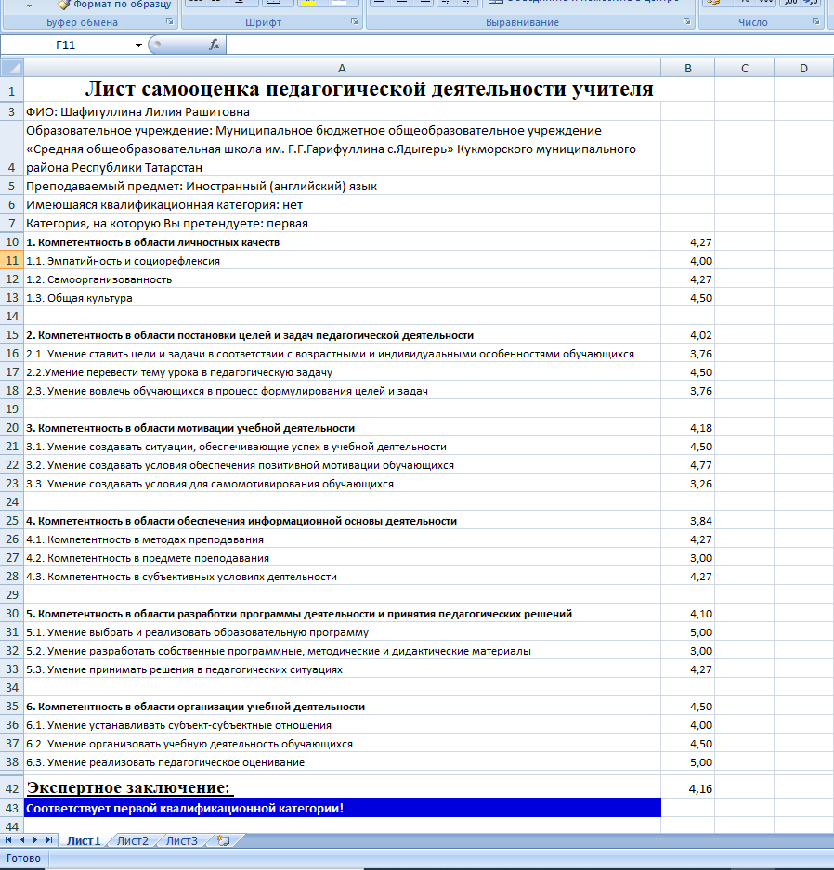
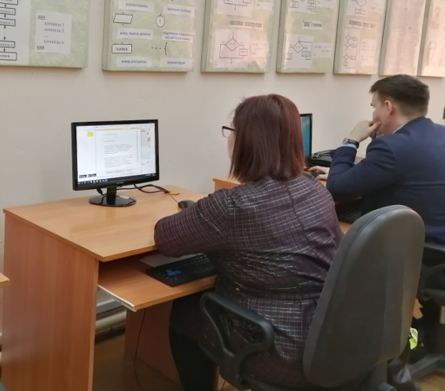
Программа MGrade

Slide 11
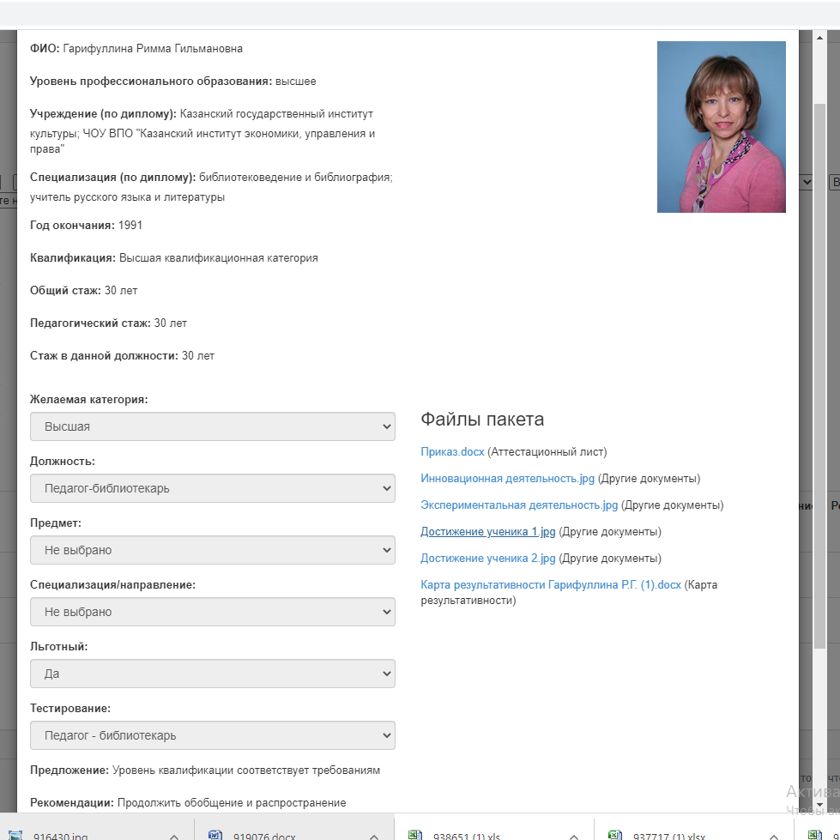
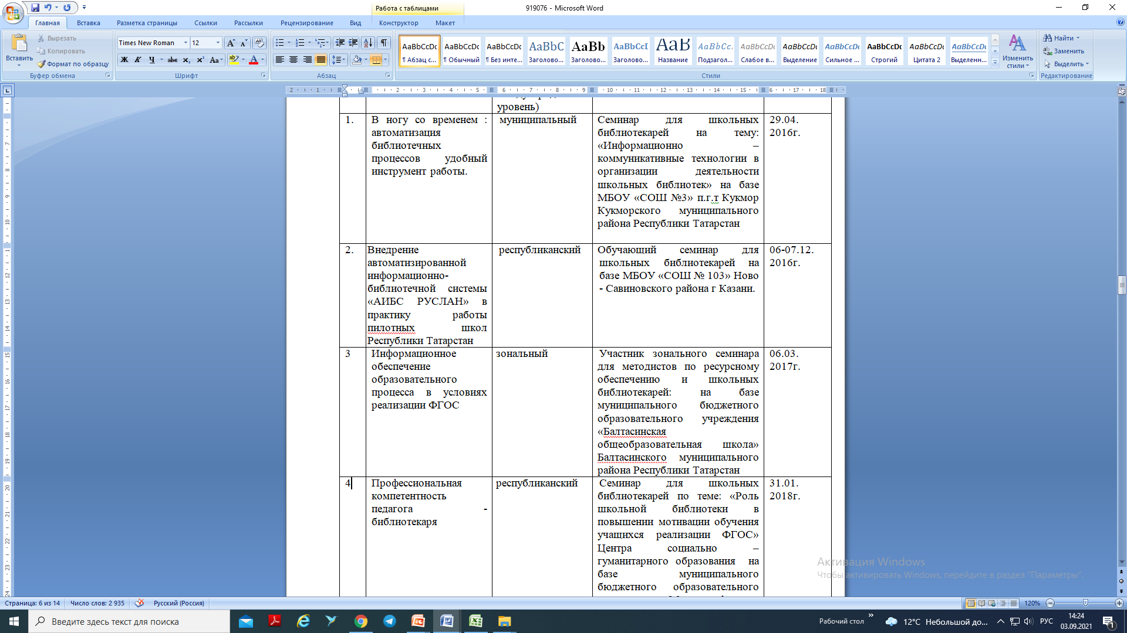
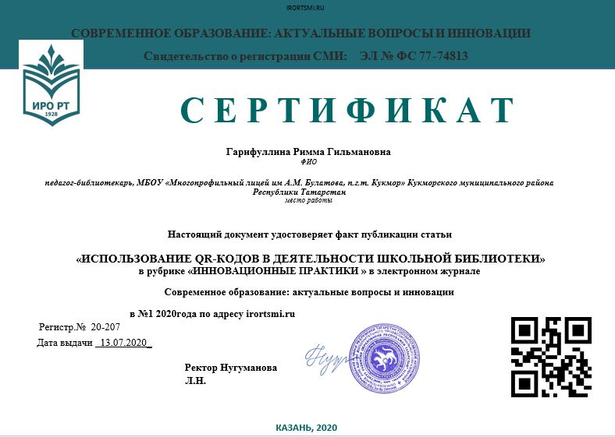
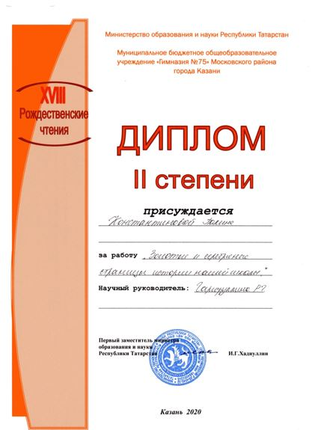

Пакет документов педагога-библиотекаря

Slide 12

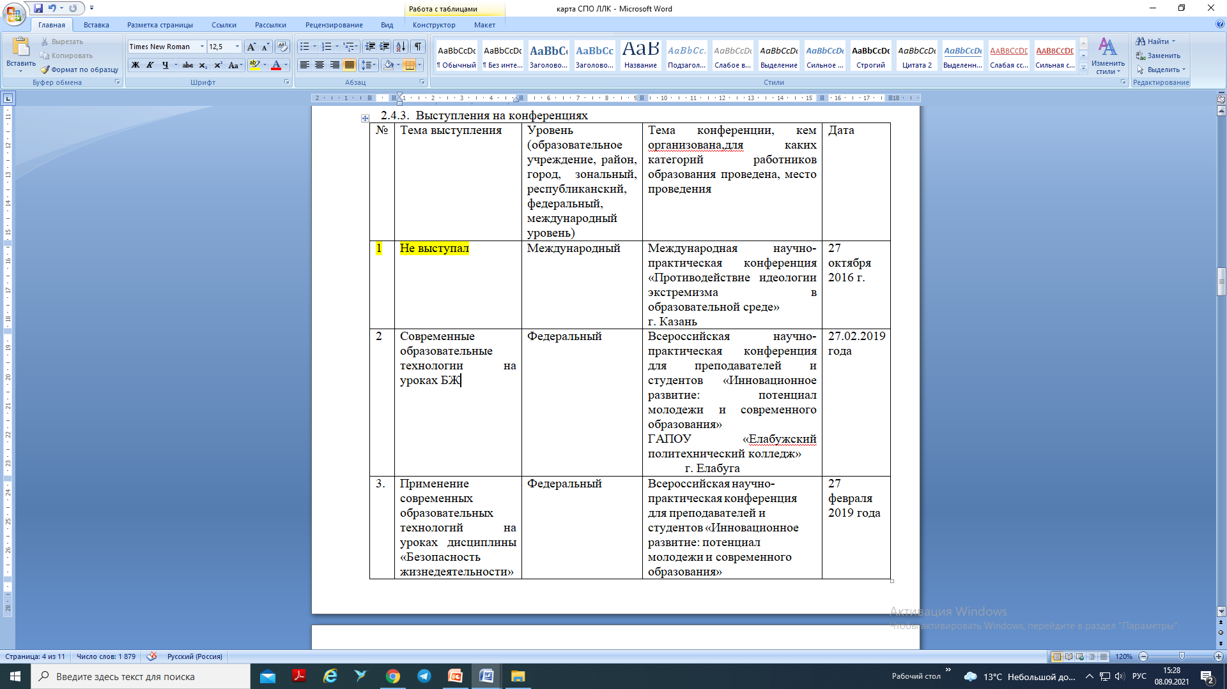
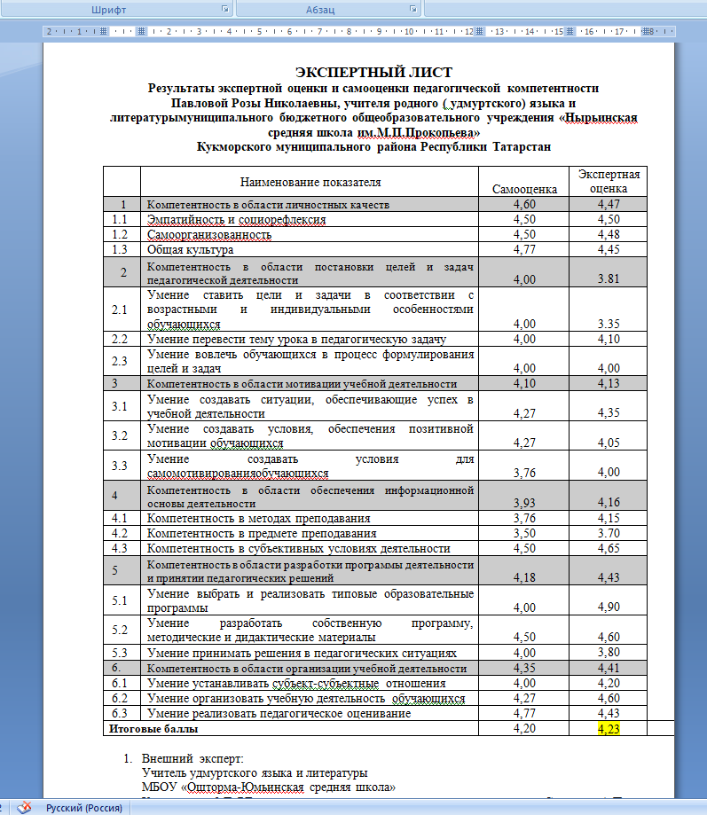
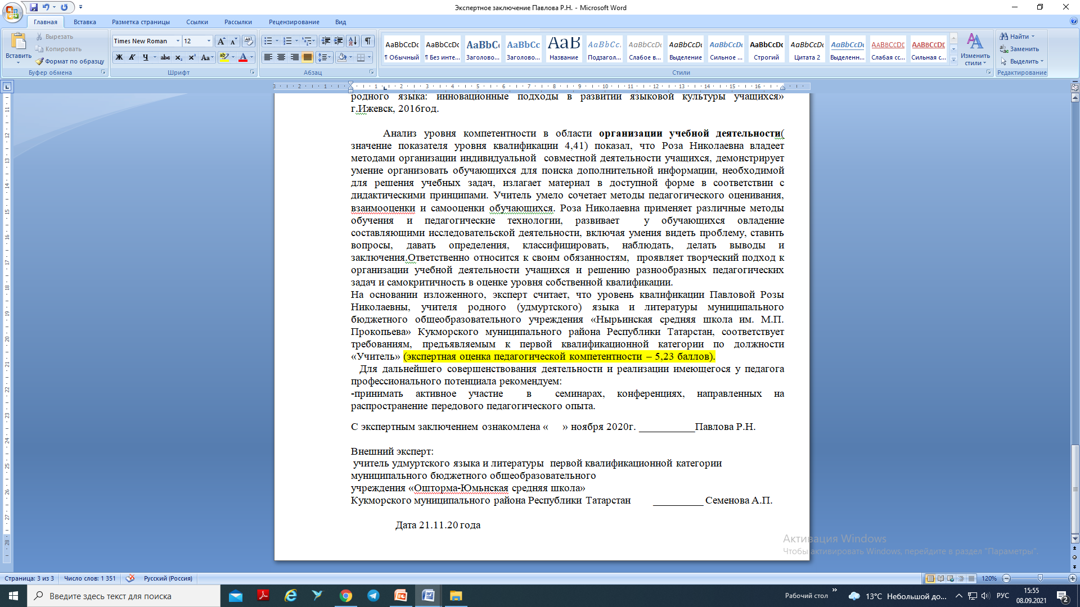
ОШИБКИ

